Slide 1
JSP( Java Server Pages)
JSP: JAVA SERVER PAGES
Pape Mamadou Djidiack FAYE, Enseignant Chercheur
Email: djidiack88@gmail.com

Slide 2
Introduction
Une page JSP est une page HTML qui peut contenir du code java.
Le Serveur Web compile les fichiers JSP dans des Servlets lorsqu’ils sont demandés pour la première fois (c’est-à-dire lorsque le tout premier utilisateur y accède) et exécute le code des servlets compilées.
Lorsqu’une page JSP est compilée en servlet, cette servlet (donc le fichier .class résultant) est stocké dans le répertoire work s’il s’agit du serveur Tomcat.

Slide 3
Première page JSP
Lorsqu’on écrit une page JSP, c’est du texte brut, contenant du HTML et du java. Ce code java est constitué de balises spéciales donnant des instructions au compilateur JSP (Jasper pour Tomcat).
les fichiers JSP doivent être placés à la racine de l’application WEB (au même endroit que les fichiers HTML si ils existent). Vous n’avez pas besoin de modifier le fichier web.xml comme pour les servlets.

Slide 4
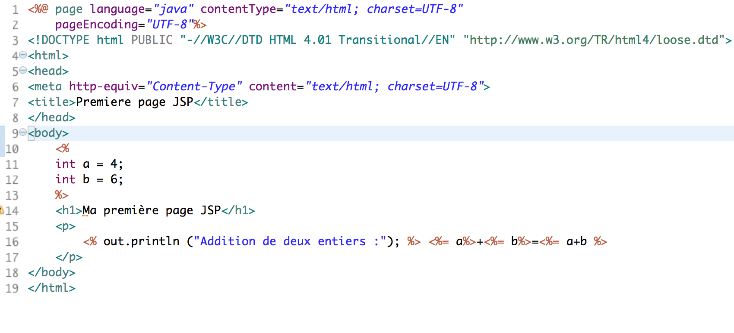
Première page JSP

Slide 5
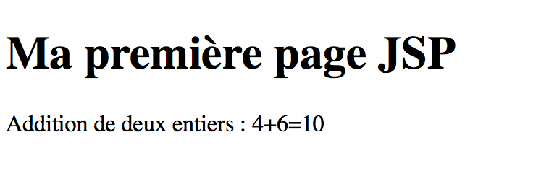
Première page JSP
Pour tester notre première page JSP aller sur le navigateur et entrez l’url « http://localhost:8080/monprojet/maPremiereJSP.jsp »
On doit avoir la page suivante

Slide 6
Première page JSP
Une page JSP commence toujours par la directive page: <%@ page language="java" %>
Le code java doit se trouver entre les balises <% et %>
La page JSP sera compilée en servlet mais contrairement aux servlets, vous n’avez pas besoin de la déclarer dans un fichier web.xml
Il existe des variables prédéfinies utilisables directement dans la page, comme out et d’autres qu’on verra par la suite. Exemple: out.println ("exemple de page JSP ");
Pour mettre des commentaires, il en existe deux types:
<%-- commentaire JSP --%> invisible dans le navigateur
<!– commentaire HTML --> visible dans le navigateur (si vous faites Affichage/Source)

Slide 7
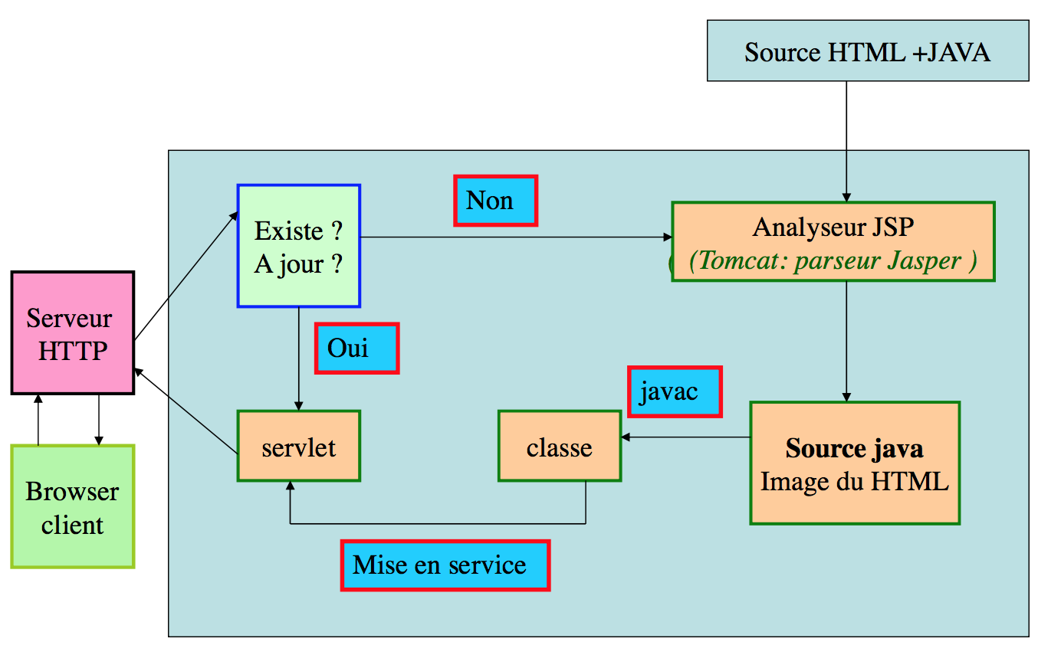
Cycle de vie d’une JSP

Slide 8
Cycle de vie d’une JSP
Génération de source java et compilation: Lorsque le moteur de JSP reçoit pour la première fois une requête d’un fichier JSP, le processeur JSP analyse la page et convertit les balises JSP en code Java. Il enrobe ensuite les instructions HTML dans du code Java. Le code java généré est ensuite compilé en servlet. Le cycle de vie de la page JSP devient similaire au cycle de vie d’une servlet.
Traitement de la requête: Lorsque que la page JSP est compilée en servlet, le moteur de servlet crée une instance de la servlet et appelle la méthode « service ( ) » en réponse à la demande. A chaque réception de requête, le moteur effectue une vérification afin de déterminer si le fichier JSP a été modifié depuis la dernière compilation. S’il a été modifié, le traitement de génération de source java et de compilation est à nouveau effectué. L’instance de servlet nouvellement chargée reçoit et traite la demande client.
Arrêt: Lorsque le moteur de servlet n’a plus besoin de la servlet ou qu’une nouvelle instance de la servlet est en cours de rechargement, il appelle la méthode « destroy ( ) ». Comme pour les servlets, la machine virtuelle java (JVM) procède ensuite à une récupération des ressources mémoires qui avaient été allouées.

Slide 9
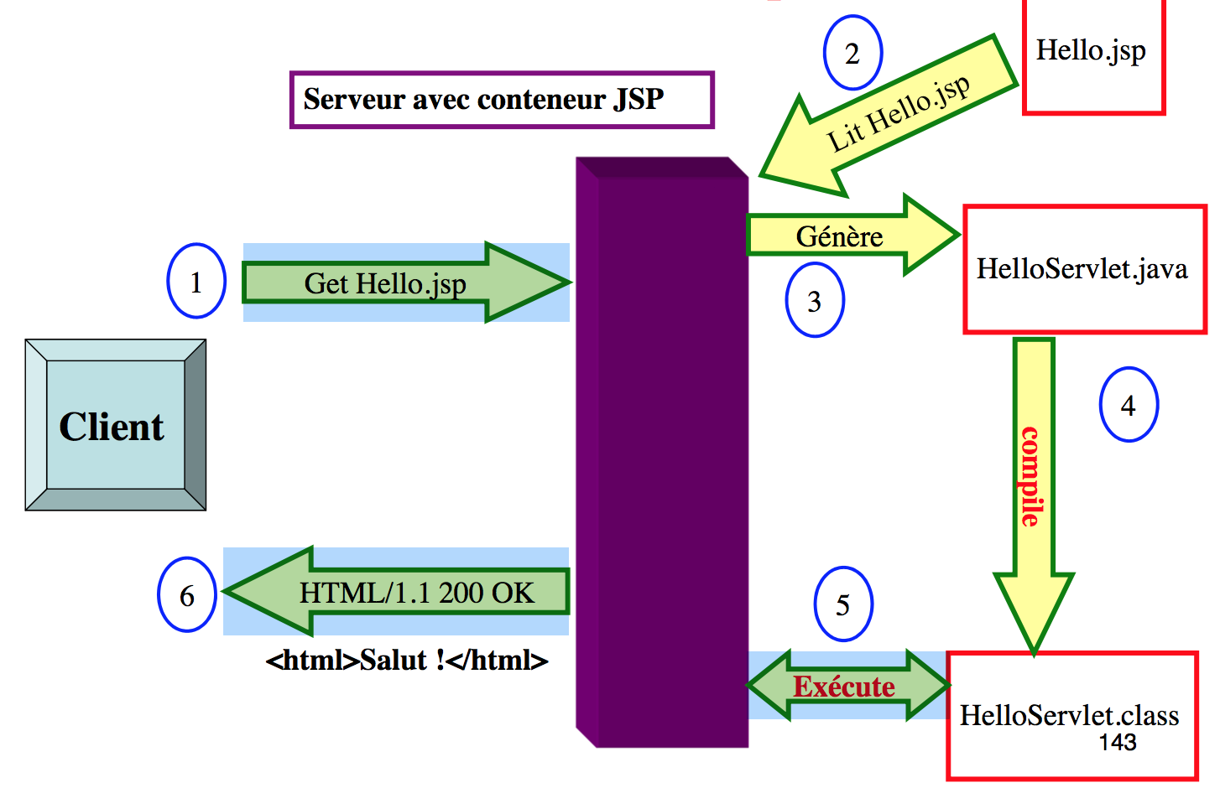
Traitement d’une JSP

Slide 10
Différentes parties d’une JSP
Une page JSP est constitué de plusieurs éléments: le code HTML, les directives, les commentaires, les scripts Java et les actions.
Le code HTML est introduit et doit être facile à modifier pour faire apparaître les parties dynamiques de la page.
les directives permettent de faire des import de package, de définir des pages d’erreur et les informations de sessions des pages.
page: permet d’indiquer le langage utilisé dans la page (java) et aussi de préciser les instruction d’ import à effectuer pour les classes java nécessaires.
include: permet d‘inclure le fichier indiqué : <%@ include file="index.jsp" %> . include est surtout utilisé dans le cas de parties de code HTML répétitives entre les pages jsp.
taglib: permet d’utiliser des librairies de tags personnalisés. <%@ taglib prefix = "abc" uri = "path" %>
^{<%@ page language="java"}
import = " java.util.ArrayList ", " java.net.Socket " %>

Slide 11
Différentes parties d’une JSP
Une page JSP est constitué de plusieurs éléments: le code HTML, les directives, les commentaires, les scripts Java et les actions.
…
Les scripts Java: ce sont des morceaux de code java qui sont insérés dans le code HTML de la page. Un script commence par <% et se termine par %>. un script peut utiliser des variables prédéfinies, qui vont permettre d’accéder aux mêmes éléments qu’une servlet:
request: de HttpServletRequest
response de la classe HttpServletResponse
session : de HttpSession
application: de ServletContext
out: de PrintWriter
page: de Object
config: de ServletConfig
pageContext: de javax.servlet.jsp.PageContext
exception: de Throwable.

Slide 12
Différentes parties d’une JSP
Une page JSP est constitué de plusieurs éléments: le code HTML, les directives, les commentaires, les scripts Java et les actions.
…
Les actions: les actions sont écrites en XML et permettent de condenser en une ligne un traitement qui serait long à écrire à l’aide de script java. il existe deux types d’actions: standards et personnalisées.

Slide 13
Balises de scripting d’éléments
Il existe plusieurs types de balises de script java qu’on peut utiliser dans une page JSP.
Bloc de déclaration de données <%! ... %>
Ces balises permettent de déclarer des variables et des méthodes d'instances à utiliser dans toute la page. Les balises de scripting ne génèrent aucun caractère dans le fichier HTML de sortie.
Exemple:
<% !
^{private int nombre= 30 ;}
private int incrementerNombre ( ) {return nombre++ ;}
%>

Slide 14
Balises de scripting d’éléments
Affichage des données:<%= ... %>
Ces balises doivent contenir une et une seule expression valide et complète du langage. Elles sont utilisées pour intégrer des valeurs dans le code HTML. L’expression est évaluée et convertie en chaîne de caractères avant d’être affichée sur le navigateur.
Exemple:
Bonjour. Il est <% = new java.util.Date ( ) %>

Slide 15
Balises de scripting d’éléments
Scriptlets:<% ... %>
Les scriptlets sont des blocs de code java. Ils peuvent contenir un ensemble d'instructions et de déclarations. Les variables qui y sont déclarées ne sont valables que dans la partie ultérieure de la page JSP à la différence des blocs de déclarations.
Ce tag ne peut pas contenir de tags HTML ou JSP. Pour écrire ces tags, il faut fermer le tag du scriptlet, mettre le tag HTML ou JSP puis de nouveau commencer un tag de scriptlet pour continuer le code.
Exemple:
<%
String nom = request.getParameter("nom") ;
out.println ("Nom de l’utilisateur : " + nom) ;
%>

Slide 16
Les actions
Les actions standards sont celles de base, accessibles à toutes les pages jsp car définies dans l’ API JEE pour les pages JSP. Les éléments XML correspondant commencent par le préfixe jsp.
Les actions personnalisées viennent enrichir les actions standards en offrant de nouvelles possibilités. On les utilise grâce aux librairies de tags personnalisés déclarés dans taglib.

Slide 17
Les actions
<jsp:useBean /> : permet de créer ou d’importer des attributs de requête, de session et d’application. L’attribut créé ou importé peut ainsi être utilisé dans la page JSP, comme s’il correspondait à une variable de la classe indiquée dans usebean.
Syntaxe:
<jsp:useBean id = "nomAttribut" class = "package.Classe" ^{scope = "portéeAttribut" />}
Explication: si l’attribut de nom nomAttribut existe dans la portée indiquée alors il est importé dans la page et on peut l’utiliser, sinon il est créé (de classe package.Classe) avec la portée indiquée et on peut aussi l’utiliser.
NB: la classe déclarée ne doit pas disposer d’aucun constructeur, en dehors du constructeur par défaut sans paramètres

Slide 18
Les actions
<jsp:useBean /> :
…
portéeAttribut peut prendre les valeurs suivantes:
request pour les attributs de portée requêtes
session pour les attributs de portée session
application pour les attributs de portée application
page pour les attributs de portée page.
Exemple:
<jsp:useBean id = "personne" class = "joe.cours.jsp.Personne" scope = "request" />
Cette action correspondrait au script java suivant:
<% Personne personne = (Personne) request.getAttribute (" personne ");
^{if (personne == null){}
^{personne = new Personne ( );}
request.setAttribute (" personne ",personne); }
%>

Slide 19
Les actions
<jsp:useBean /> :
…
Remarque: Pour l’action useBean, la classe utilisée n’a pas à être un JavaBean. Mais si vous utilisez les actions setProperty et getProperty en liaison avec useBean, la classe doit être nécessairement un JavaBean.
Un JavaBean est une classe java possédant éventuellement un constructeur sans paramètres qui contient des propriétés (champs) et des méthodes et tous les champs sont accessibles par des getter et setter. La classe doit implémenter java.io.Serializable .
<jsp:setProperty />: permet d’initialiser une ou plusieurs propriétés d’un JavaBean, grâces aux paramètres présents dans la requête appelant la page

Slide 20
Les actions
<jsp:setProperty />: permet d’initialiser une ou plusieurs propriétés d’un JavaBean, grâces aux paramètres présents dans la requête appelant la page
Exemple:
<jsp:useBean id = "personne" class = "com.jsp.Personne" scope = "session" />
<jsp:setProperty name = " personne " property = " nom " />
Signification:
jsp:useBean: si on utilise l’attribut personne de type Personne pour la session
jsp:setProperty: utilise cet attribut et suppose que c’est un JavaBean pour initialiser sa propriété nom avec le paramètre nom de la requête reçue. Si ce paramètre nom n’a pas été reçu dans la requête, la propriété n’est pas initialisée.

Slide 21
Les actions
<jsp:setProperty />:
…
Exemple:
<jsp:useBean id = "personne" class = "com.jsp.Personne" scope = "session" />
<jsp:setProperty name = " personne " property = " nom " />
Equivalence de cette expression:
<jsp:useBean id = "personne" class = "joe.cours.jsp.Personne" scope = "session" />
<% if (request.getParameter (" nom ") != null) personne.setNom ( request.getParameter (" nom ")); %>
Pour initialiser toutes les propriétés du JavaBean d’un seul coup, avec les paramètres passés dans la requête, on ferait:
<jsp:useBean id = "personne" class = "joe.cours.jsp.Personne" scope = "session" />
<jsp:setProperty name = " personne " property = " * " />

Slide 22
Les actions
< jsp:getProperty /> : permet d’afficher la propriété indiquée d’un JavaBean
Exemple:
<jsp:useBean id = "personne" class = " com.cours.jsp.Personne" scope = "session" />
<jsp:getProperty name = " personne " property = " nom " />
Equivalence de cette expression:
< jsp:useBean id = "personne" class = "com.cours.jsp.Personne" scope = "session" />
^{<% = personne.getNom ( ) %>}
NB: l’utilisation de jsp:getProperty oblige dans useBean que l’attribut soit un JavaBean (donc à avoir des méthodes get ( ) et set ( ) sur chacune de ses propriétés) ce qui n’est pas nécessaire lorsqu’on utilise <% = personne.nom %>.

Slide 23
Les actions
< jsp:forward />: cette action permet de transférer le contrôle à une autre JSP ou à une servlet. Voici la syntaxe:
Exemple 1:
< jsp:forward page = " verspage.jsp " />
Equivalence de cette expression:
<% RequestDispatcher disp = request.getRequestDispatcher (" verspage.jsp " ); disp.forward (request, response);
%>.

Slide 24
Les actions
< jsp:forward />: cette action permet de transférer le contrôle à une autre JSP ou à une servlet. Voici la syntaxe:
Exemple 2:
< jsp:forward page = " verspage.jsp ">
< jsp:param name = " prénom " value = " joseph " >
<jsp:param name="nom"value="ndong">
^{< jsp:forward>}
Cela signifie de transférer le contrôle à verspage.jsp tout en ajoutant en paramètres de la requête les paramètres indiqués par jsp:param.
Et ces paramètres de formulaire peuvent être affichés dans verspage.jsp par le script suivant:
<% = request.getParameter (" prénom ") %> <br>
<% = request.getParameter (" nom ") %> <br>

Slide 25
Les actions
< jsp:forwaHTMLrd />: cette action permet de transférer le contrôle à une autre JSP ou à une servlet. Voici la syntaxe:
Remarque: Il faut faire ATTENTION sur l’utilisation de cette action car:
Comme pour les servlets, le flux de sortie de pageinit.jsp (qui fait le forward) est annulé au profit de verspage.jsp (vers laquelle on forward). Cela signifie donc que pageinit.jsp, avec tout son code HTML ne sera pas prise en compte (ce qui n’est pas du tout intéressant). Il n’est pas intéressant d’écrire une JSP dont le contenu ne sera jamais vu (affiché dans le navigateur), sauf si cette page ne contient que des script java, sans code.
Et dans ce cas précis mieux veut utiliser une servlet et non une JSP.

Slide 26
Les actions
< jsp:include />: cette action permet de transférer le contrôle à une autre JSP ou à une servlet. Contrairement à l’action forward, ici, on revient à la page initiale (d’où est partie le transfert)pour continuer l’exécution, une fois qu’on a terminé avec la page où l’on a fait le transfert. :
Exemple:
< jsp:include page = " verspage.jsp " />
Equivalence de cette expression:
<% RequestDispatcher disp = request.getRequestDispatcher (" verspage.jsp " ); disp.include (request, response);
%>.
NB: il ne faut pas confondre cette action avec la directive <%@ include file "page.jsp" %>. La directive est exécutée une seule fois au moment de la compilation de la page JSP, tandis que l’action est exécutée autant de fois que la page est appelée et peut donc produire un résultat différent à chaque appel.

Slide 27
La gestion des erreurs: La définition d'une page d'erreur
Une page d'erreur est une JSP dont l'attribut isErrorPage est égal à true dans la directive page. Une telle page dispose d'un accès à la variable implicite nommée exception de type Throwable qui encapsule l'exception qui a été levée.
Il est possible dans une telle page d'afficher un message d'erreur personnalisé mais aussi d'inclure des traitements liés à la gestion de l'exception : ajouter l'exception dans un journal, envoyer un mail pour son traitement, ...
Exemple:
<%@ page language="java" contentType="text/html" %>
<%@ page isErrorPage="true" %>
<html>
<body>
<h1>Une erreur est survenue lors des traitements</h1>
<p><%= exception.getMessage() %></p> </body>
</html>

Slide 28
La gestion des erreurs
Lors de l'exécution d'une page JSP, des erreurs peuvent survenir. Chaque erreur se traduit par la levée d'une exception. Si cette exception est capturée dans un bloc try/catch de la JSP, celle-ci est traitée. Si l'exception n'est pas capturée dans la page, il y a deux possibilités selon qu'une page d'erreur est associée à la page JSP ou non : :
Sans page d'erreur associée, la pile d'exécution de l'exception est affichée
Avec une page d'erreur associée, une redirection est effectuée vers cette JSP
La définition d'une page d'erreur permet de la préciser dans l'attribut errorPage de la directive page des autres JSP de l'application. Si une exception est levée dans les traitements d'une de ces pages, la JSP va automatiquement rediriger l'utilisateur vers la page d'erreur précisée.
La valeur de l'attribut errorPage de la directive page doit contenir l'URL de la page d'erreur. Le plus simple est de définir cette page à la racine de l'application web et de faire précéder le nom de la page par un caractère '/' dans l'url.
Exemple:
<%@ page errorPage="/mapagederreur.jsp" %>

Slide 29
MVC et JSP
MVC signifie Modèle et Contrôleur. C'est un modèle de conception qui sépare la logique métier, la logique de présentation et les données. :
Le contrôleur agit comme une interface entre Vues et le modéle. Le contrôleur intercepte toutes les demandes entrantes.
Le modèle représente l'état de l'application, c'est-à-dire les données. Il peut également avoir une logique métier.
La vue représente la présentation, c'est-à-dire l'interface utilisateur.
Avantage de l'architecture MVC (modèle 2)
Le contrôle de la navigation est centralisé
Facilite à maintenance des grandes applications

Slide 30
MVC et JSP: Application
Dans cet exemple, nous utilisons une servlet en tant que contrôleur, une page jsp en tant que composant de vue et une classe JavaBean en tant que modèle.
Dans cet exemple, nous avons les fichiers suivants: :
index.jsp une page qui reçoit les entrées de l'utilisateur.
ControllerServlet.java un servlet qui agit en tant que contrôleur.
login-success.jsp et login-error.jsp fichiers agit comme composants d'affichage.
Le fichier LoginBean.java qui agit en tant que modèle
fichier web.xml pour mapper le servlet.

Slide 31
MVC et JSP: Application
Index.jsp
<form action="ControllerServlet" method="post">
Name:<input type="text" name="name"><br>
Password:<input type="password" name="password"><br>
<input type="submit" value="login">
</form>

Slide 32
MVC et JSP: Application
package com.javatpoint;
import java.io.IOException;
import java.io.PrintWriter;
import javax.servlet.RequestDispatcher;
import javax.servlet.ServletException;
import javax.servlet.http.HttpServlet;
import javax.servlet.http.HttpServletRequest;
import javax.servlet.http.HttpServletResponse;
public class ControllerServlet extends HttpServlet {
protected void doPost(HttpServletRequest request, HttpServletResponse response)
throws ServletException, IOException {
response.setContentType("text/html");
PrintWriter out=response.getWriter();
String name=request.getParameter("name");
String password=request.getParameter("password");
LoginBean bean=new LoginBean();
bean.setName(name);
bean.setPassword(password);
request.setAttribute("bean",bean);
boolean status=bean.validate();
if(status){
RequestDispatcher rd=request.getRequestDispatcher("login-success.jsp");
rd.forward(request, response);
}
else{
RequestDispatcher rd=request.getRequestDispatcher("login-error.jsp");
rd.forward(request, response);
}
}
@Override
protected void doGet(HttpServletRequest req, HttpServletResponse resp)
throws ServletException, IOException {
doPost(req, resp);
}
}
ControllerServlet.JAVA

Slide 33
MVC et JSP: Application
LoginBean.JAVA
package com.javatpoint;
public class LoginBean {
private String name,password;
public String getName() {
return name;
}
public void setName(String name) {
this.name = name;
}
public String getPassword() {
return password;
}
public void setPassword(String password) {
this.password = password;
}
public boolean validate(){
if(password.equals("admin")){
return true;
}
else{
return false;
}
}
}

Slide 34
MVC et JSP: Application
Login-success.jsp
<%@page import="com.javatpoint.LoginBean"%>
<p>Vous êtes connecté!</p>
<%
LoginBean bean=(LoginBean)request.getAttribute("bean");
out.print( " Bonjour, "+bean.getName());
%>
Login-error.jsp
<p>identifications : passe de passe invalide</p>
<%@ include file="index.jsp" %>

Slide 35
MVC et JSP: Application
Web.hml
<?xml version="1.0" encoding="UTF-8"?>
<web-app xmlns:xsi="http://www.w3.org/2001/XMLSchema-instance"
xmlns="http://java.sun.com/xml/ns/javaee" xmlns:web="http://java.sun.com/xml/ns/javaee/web-app_2_5.xsd"
xsi:schemaLocation="http://java.sun.com/xml/ns/javaee http://java.sun.com/xml/ns/javaee/web-app_3_0.xsd"
id="WebApp_ID" version="3.0">
<servlet>
<servlet-name>s1</servlet-name>
<servlet-class>com.javatpoint.ControllerServlet</servlet-class>
</servlet>
<servlet-mapping>
<servlet-name>s1</servlet-name>
<url-pattern>/ControllerServlet</url-pattern>
</servlet-mapping>
</web-app>

